Slide 1
СРПСКИ ЈЕЗИК И КЊИЖЕВНОСТ

Slide 2
ВАЖНОСТ ЧИТАЊА

Slide 3
Читање је когнитивни (сазнајни) процес усвајања значења из писаних симбола (знакова, слова).
Књижевна дјела се стварају писањем, а остварају читањем. Зато је прва и најважнија порука сваког књижевног дјела: ЧИТАЈ МЕ!

Slide 4
ДОБРОБИТИ ЧИТАЊА:
Читање књига унапређује наше знање
Омогућује „путовање“ у далеке предјеле и упознавање свијета око нас
Читање проширује наш рјечник
Унапређује нашу способност споразумијевања
Вјежба мозак
Побољшава памћење и концентрацију
Развија критичко мишљење и подстиче на размишљање
Подстиче креативност и мотивише нас
Читање нас чини паметнијим
Квалитетан је хоби и приступачна забава
Побољшава расположење и смањује стрес
Читањем до квалитетнијег сна и здравијег духа и тијела

Slide 5
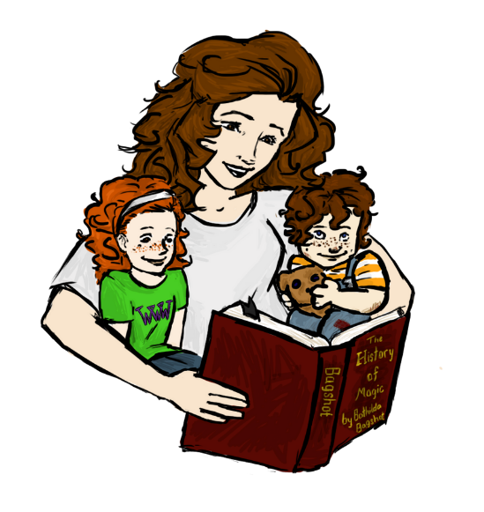
О КЊИГАМА И ЧИТАЊУ РЕКЛИ СУ:
Књиге су хладни, али поуздани пријатељи. Сократ
Соба без књиге је као тијело без душе. Цицерон
Остати равнодушан према књизи, значи лакомислено осиромашити свој живот. Иво Андрић
Нема књиге а да у њој не може ништа добро да се нађе. Сервантес
Књиге су најприхватљивији и најмудрији савјетници и најстрпљивији учитељи. Чарлс Елиот
Читање је најбоље учење! Пушкин

Slide 6
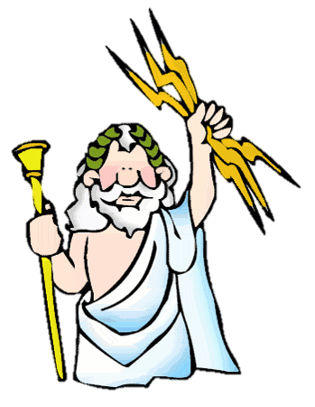
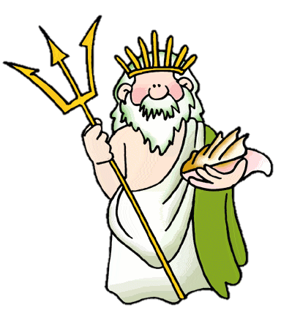
ПРОЧИТАЛИ СМО!
ЛЕКТИРА ЗА 7. РАЗРЕД:
Алекса Микић: Сунчана обала
Јанко Веселиновић: Хајдук Станко
Роберт Грејс: Грчки митови (избор)
Скендер Куленовић: Громово ђуле
Петар Кочић: Вуков гај
Бранислав Нушић: Хајдуци
Ранко Рисојевић: Дјечаци са Уне
Џек Лондон: Зов дивљине

Slide 7
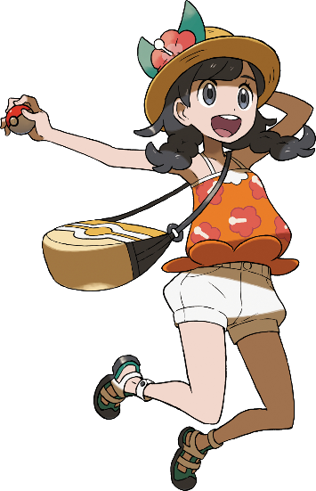
ЧИТАЋЕМО!
ЛЕКТИРА ЗА 8. РАЗРЕД:
Перл Бак: Велики талас.
Светозар Ћоровић: Стојан Мутикаша.
Стеван Сремац: Поп Ћира и поп Спира или Зона Замфирова.
Чехов: Приповетке (избор).
Свети Сава у српској књижевности (избор из народног предања и умјетничке поезије о Св. Сави).
Д. Максимовић: Прадевојчица.
Косовски циклус и хајдучки циклус (избор).

Slide 8
„Читати без бележака исто је што и гледати на једно око“ Иво Андрић
ПАСИВНО ЧИТАЊЕ значи читати нешто, али не бавити се текстом у потпуности, тј. не размишљати критички о књизи. Неке текстове, као што су новински чланци, вијести, извјештаји и слични текстови, нема разлога другачије читати.
АКТИВНО ЧИТАЊЕ значи да се читалац бави текстом. У току активног читања читалац записује кратку садржину дјела у виду резимеа, догађаје, ликове и њихов опис, биљежи лијепе описе, ријетке и непознате ријечи, мудре изреке о природи, човјеку и животу, занимљиве монологе и дијалоге, лична запажања и доживљаје, записује своје мисли о тексту, тј. слиједи процес критичког размишљања. Читалац у току активног читања може да уради илустрацију или мапу ума за прочитано дјело. Биљешке које се воде у току читања зову се читалачки дневник и за школску лектиру он служи и као подсјетник за писање лектире.
И активно и пасивно читање се примјењују зависно од околности и сврхе коју читалац има за своје читање јер у пасивном читању само долазимо до одређених информација, а у активном читању самостално и критички размишљамо и изграђујемо своје ставове о прочитаном садржају.

Slide 9
''Књига коју смо прочитали, а из ње нисмо ништа забиљежили, непрочитана је књига.'' А. Албалат
„Добри пријатељи, добре књиге и чиста савјест: то је идеалан живот!“ Марк Твен

Slide 10
ЛИЈЕПО СЕ ПРОВЕДИТЕ НА РАСПУСТУ!

